Slide 1

Google Adwords

Slide 2
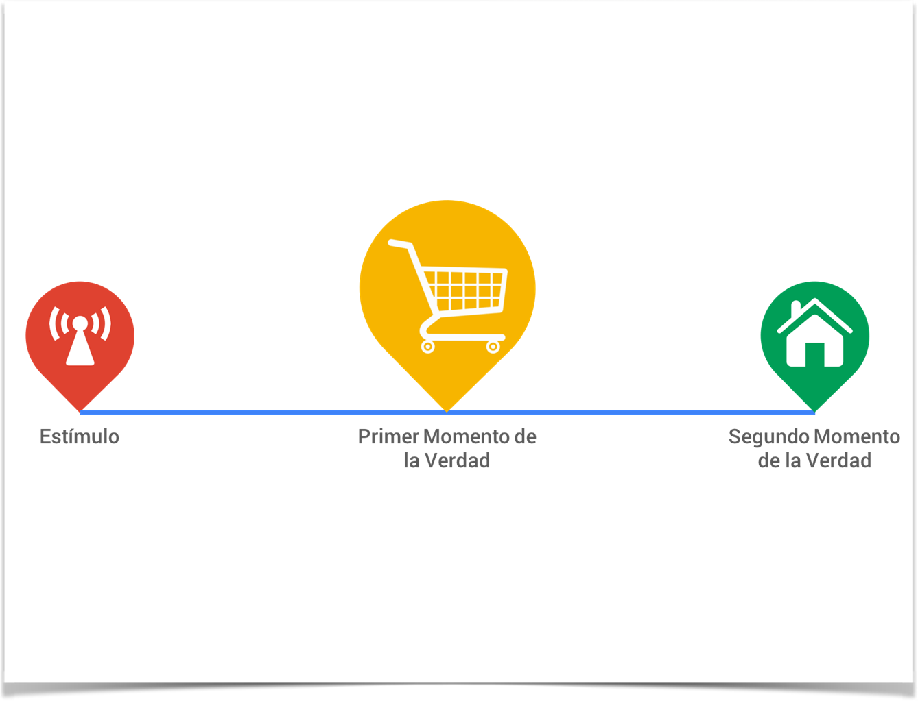
Modelo Marketing Tradicional

Slide 3
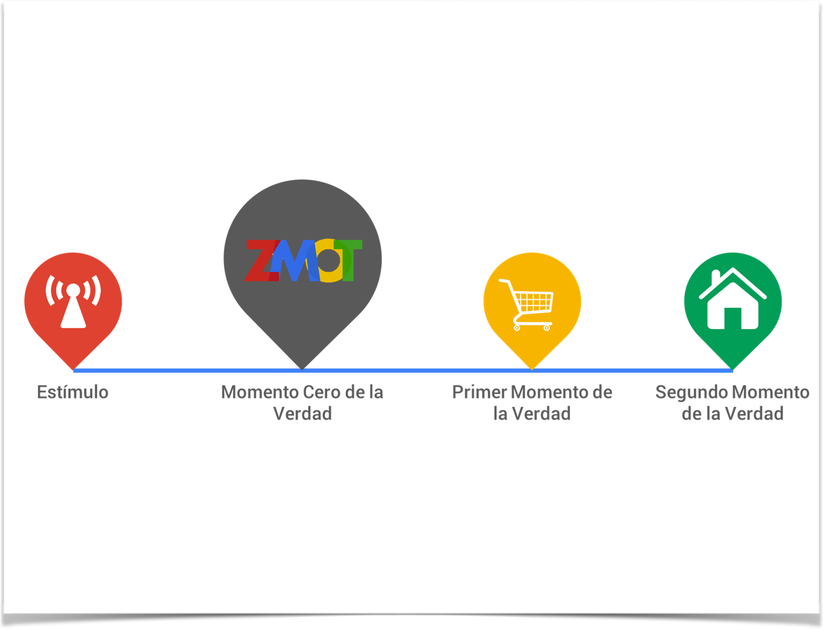
Modelo Marketing Online

Slide 4

Comportamiento de los Usuarios
Los usuarios ya no se conectan ocasionalmente, viven conectados buscando información relevante a sus gustos e intereses.

Slide 5

Ventajas de Adwords
Con la orientación de la red de búsqueda, podemos responder directamente a lo que buscan los usuarios con anuncios de gran relevancia.
Atrapar a los clientes potenciales cualificados justo cuando te están buscando.
Campañas cuantificables en las que se puede modificar el presupuesto y obtener un ROI positivo.

Slide 6

Introducción Google Adwords

Slide 7
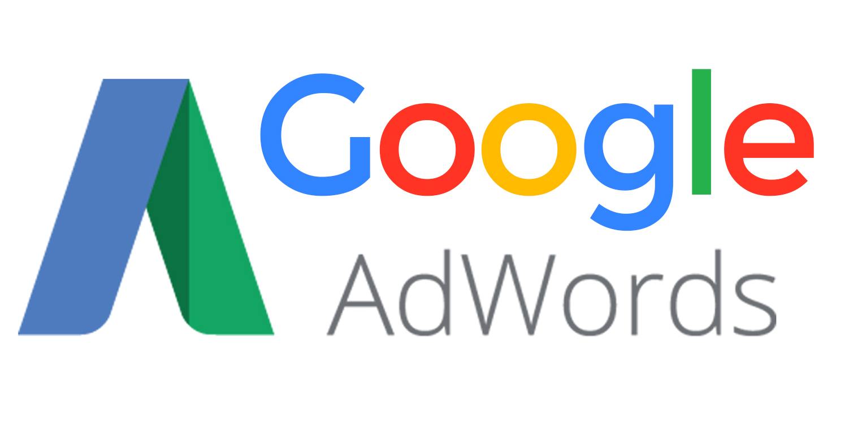
Qué es Google Adwords?
Google AdWords es un servicio y un programa de la empresa Google que se utiliza para ofrecer publicidad patrocinada a potenciales anunciantes. Los anuncios patrocinados de Adwords aparecen en los resultados de búsquedas naturales u orgánicas.

Slide 8
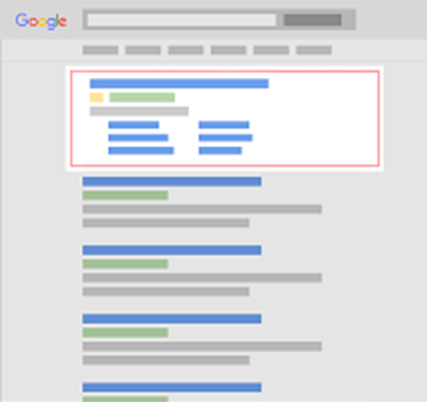
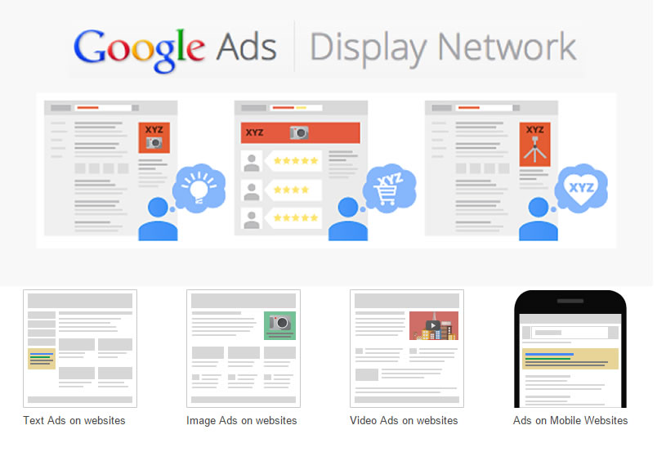
Conceptos Básicos

Slide 9
Conceptos Básicos
Palabra Clave: Términos o frases que desee que hagan aparecer su anuncio.
Ubicación: Sitio web en el que le gustaría que apareciera su anuncio.
Orientación: Zona geográfica en donde desee publicarse.
Campaña / Grupo de anuncios: Cada campaña contiene uno o más grupos de anuncios, que son conjuntos de anuncios, palabras clave y ubicaciones agrupadas por temas.
Impresiones: Número de veces que un anuncio aparece en la pantalla de los usuarios.
Clic: Número de personas que han accedido a su sitio web desde su anuncio.
Porcentaje de clics (CTR): Número de clics que recibe un anuncio / número de impresiones x 100.

Slide 10
Conceptos Básicos
Coste por clic (CPC): AdWords le cobra por cada uno de los clics que reciben sus anuncios.
Coste por cada mil impresiones (CPM): La cantidad máxima que está dispuesto a pagar por cada mil impresiones de su anuncio. (Solo están disponibles para campañas orientadas a la Red de Display).
Nivel de Calidad: Base para medir la calidad de una palabra clave. Cuanto más elevado sea el nivel de calidad, menor será el precio que pagará por cada clic y mejor será su posición.
Conversiones: Se produce cuando alguien hace clic en su anuncio y, luego, realiza una acción que usted definió como valiosa para su empresa, como realizar una compra en línea o llamar a su empresa desde un celular.

Slide 11
Configuración Campañas Adwords

Slide 12
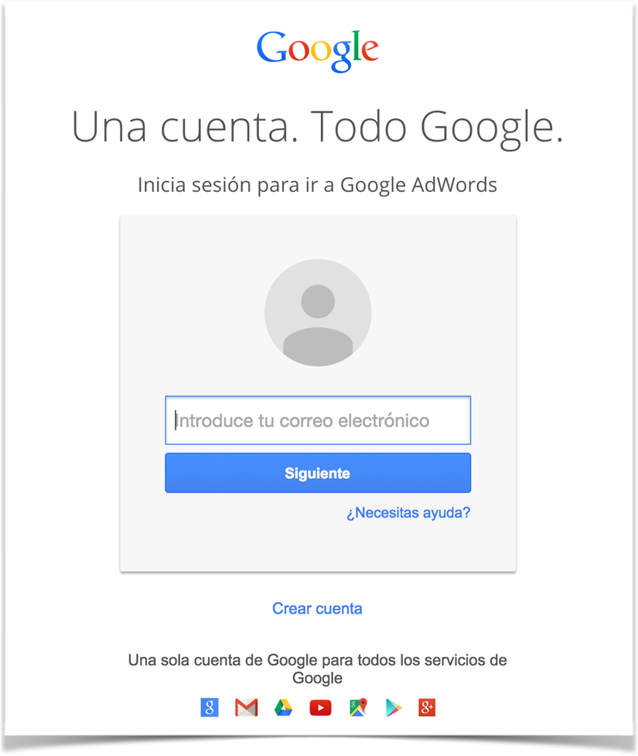
Crear una cuenta MCC
Al crear la cuenta, debe elegir el tipo de moneda y la zona horaria. Seleccione estos parámetros detenidamente, puesto que solo podrá cambiar la zona horaria una vez y el tipo de moneda nunca.
La contraseña que utilice para su cuenta de AdWords es la misma que utiliza para los demás productos de Google, si cambia una todas cambian.
Al crear una cuenta es necesario proporcionar datos de facturación para que se active.

Slide 13

Políticas Adwords
Las políticas de Adwords se basan en tres pilares:
Editorial y Formato
Contenido
Enlace

Slide 14
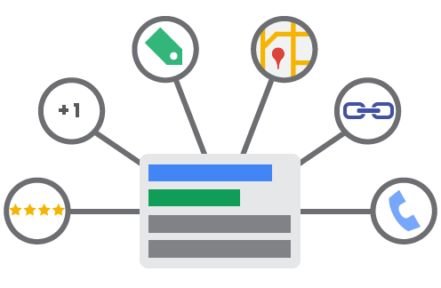
Políticas Editoriales y Formato
Se refieren al texto del anuncio y el límite de caracteres:
Precios y promociones mencionados estén en la página de destino.
Puntuación y símbolos.

Slide 15
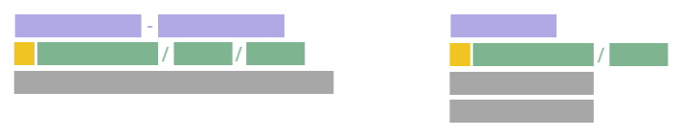
Políticas de Contenido
Se refieren a los productos y servicios que se anuncian
No se puede vender armas.
No se puede promocionar servicios de apoyo y/o ayuda para superar problemas de drogas.

Slide 16
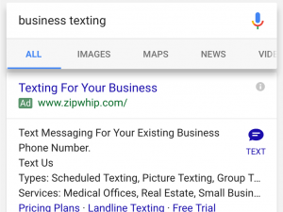
Políticas de Enlace
Se refieren a las URL y páginas de destino de los anuncios
Deben permitir la navegación óptima de los usuarios, y que pueden entrar y salir fácilmente.

Slide 17
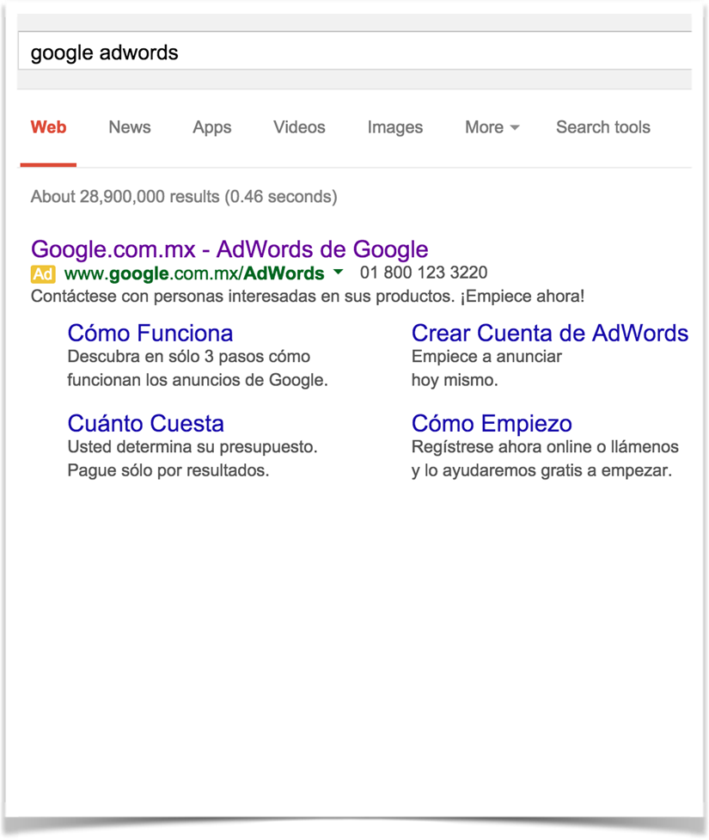
Copys Anuncios de Texto
Destacar lo que hace único al anuncio
Incluir precios, promociones y ofertas exclusivas
Generar Call To Action que inviten a los usuarios a realizar una acción
Incluir palabras clave
Relacionar el anuncio con la página de destino
Atraer a los usuarios móviles
Experimentar

Slide 18
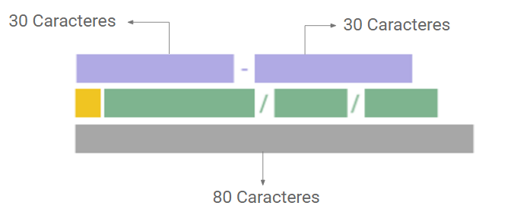
Anuncios de Texto Expandido

Slide 19
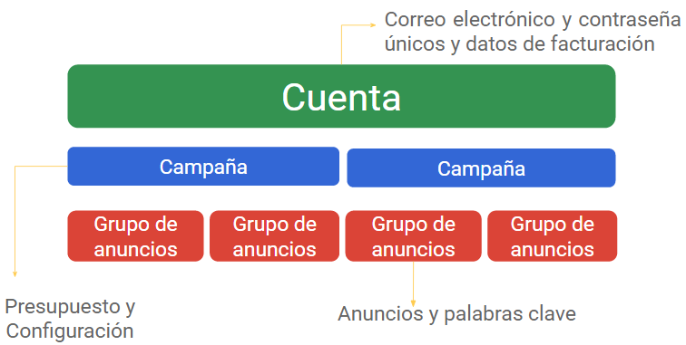
Estructura de Cuentas

Slide 20
Tipos de Objetivos
Lo primero que hay que tener en cuenta al hacer una campaña de AdWords son los objetivos de esta.
¿Qué queremos conseguir con la campaña?
¿Quién es nuestro mercado objetivo?
Con base en nuestro objetivo vamos a configurar las diferentes opciones de la campaña.
Cada campaña debe de tener solo un objetivo comercial.

Slide 21
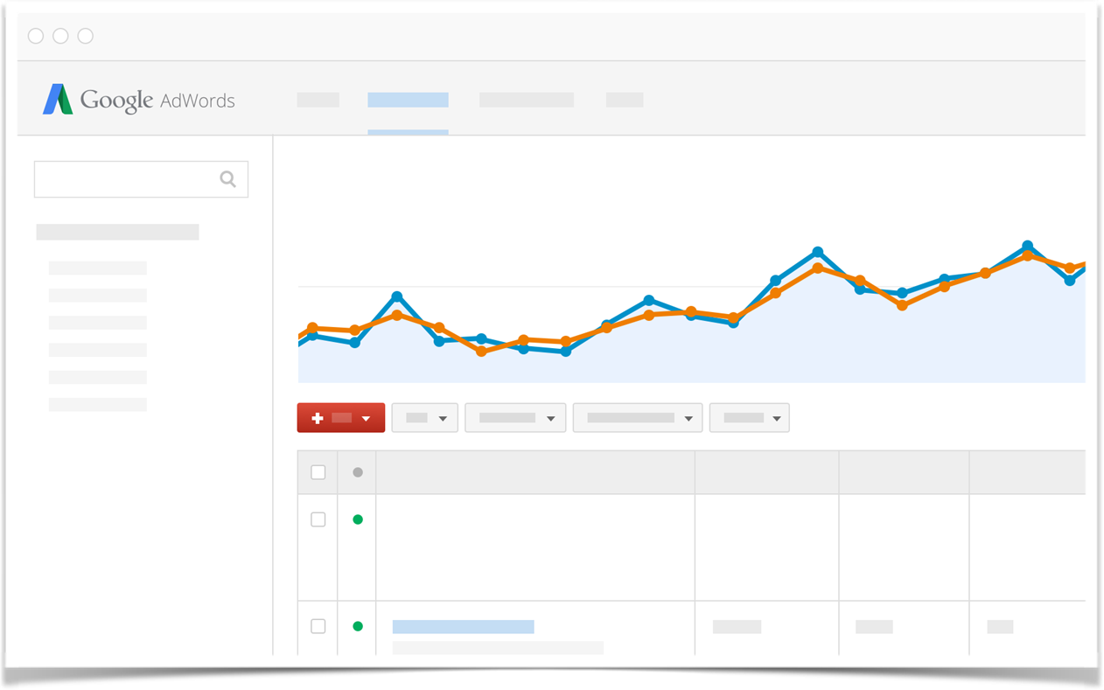
2 Tipos de Objetivos
Respuesta directa (CPC):
Que el usuario realice una acción
Realizar una compra
Registrarse en un boletín de noticias
Solicitar un presupuesto
Branding (CPM):
Incrementar la presencia y la visibilidad de su producto, servicio o causa.
Colocar los anuncios a la vista del mayor número de usuarios posible que forme parte del público objetivo.

Slide 22
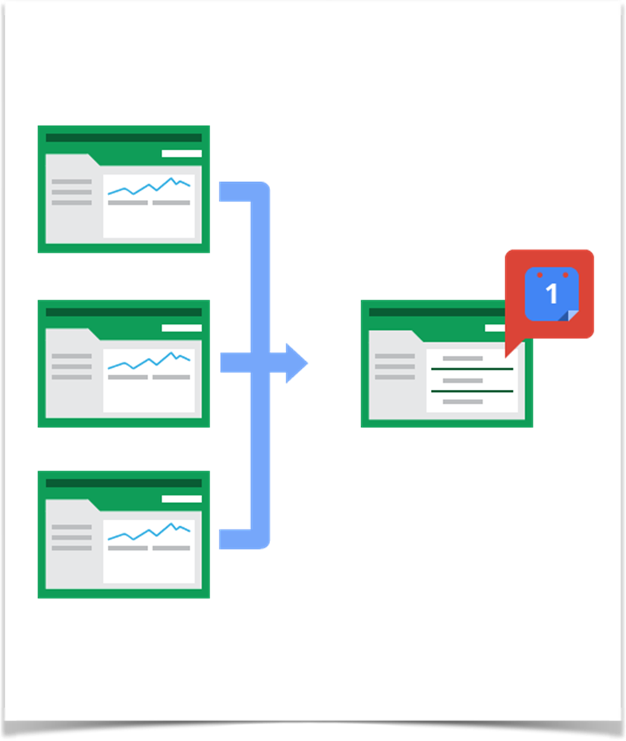
MCC
Estos pueden actualizar campañas, administrar y consultar información de las cuentas enlazadas con un solo inicio de sesión.
Un cliente puede desenlazarse de su administrador
Una de las ventajas es el panel de resumen de todas las cuentas
Un MCC se puede enlazar con otro MCC y luego este con algunas cuentas

Slide 23
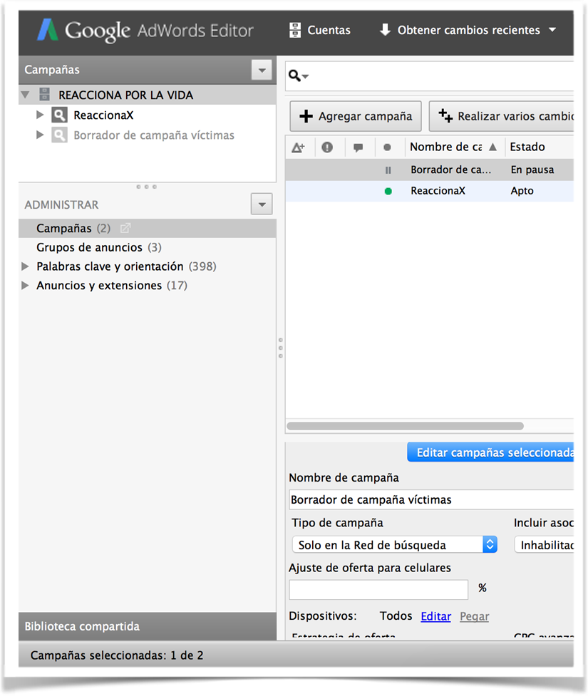
Adwords Editor
Administrar su cuenta de AdWords sin conexión
Con AdWords Editor, puede descargar la información de su cuenta, editar sus campañas sin conexión y, luego, subir las modificaciones a AdWords.
Puede utilizar AdWords Editor para administrar, editar y ver varias cuentas al mismo tiempo, copiar o mover elementos entre los grupos de anuncios y las campañas, y deshacer y rehacer varias modificaciones mientras edita las campañas.
No puede actualizar información, al estar sin conexión.

Slide 24

Campañas
Es recomendable organizar las campañas por:
Tema o línea de producto
Estructura del sitio web
Diferentes marcas
Puntos geográficos
Idioma
Preferencias de distribución
Presupuestos

Slide 25
Anuncios de Texto
Deben representar con claridad y precisión su sitio
Destacar las ventajas exclusivas del producto o servicio para crear un anuncio atractivo.
Mencionar precios y promociones
Utilice frases interactivas contundentes
Incluir una de las palabras clave en el texto del anuncio
Se componen de una URL visible, un título, una descripción

Slide 26
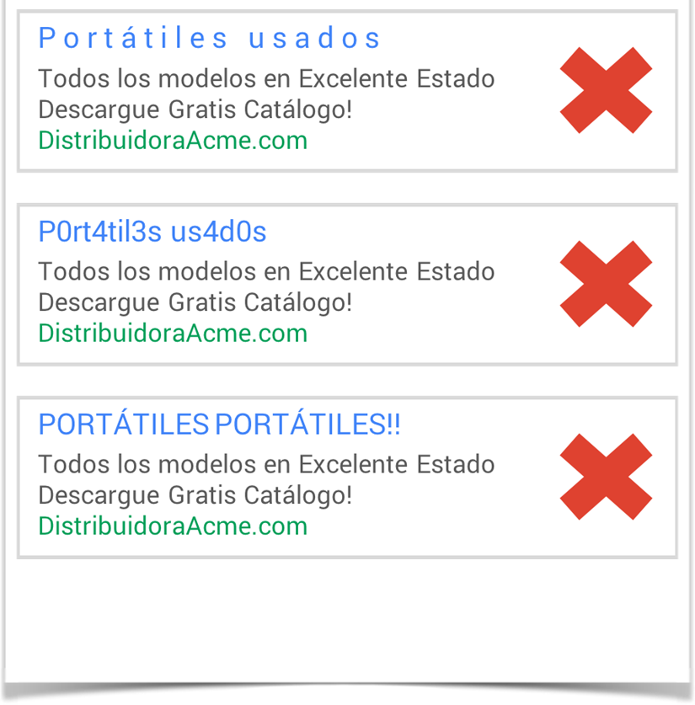
Politicas Anuncios de Texto
Usar correctamente los espaciados entre letras y palabras.
No usar números o signos para reemplazar letras y/o palabras.
No usar mayúsculas o repetición de palabras con el fin de llamar la atención.
No se permite el uso de lenguaje ofensivo ni pueden utilizar frases de llamada a la acción, tales como "haga clic aquí" o "haga clic en +1".
No se permite el uso de términos superlativos, como: “Los número 1”, “El mejor de los servicios”, a menos de que se compruebe en la landing por un tercero.

Slide 27
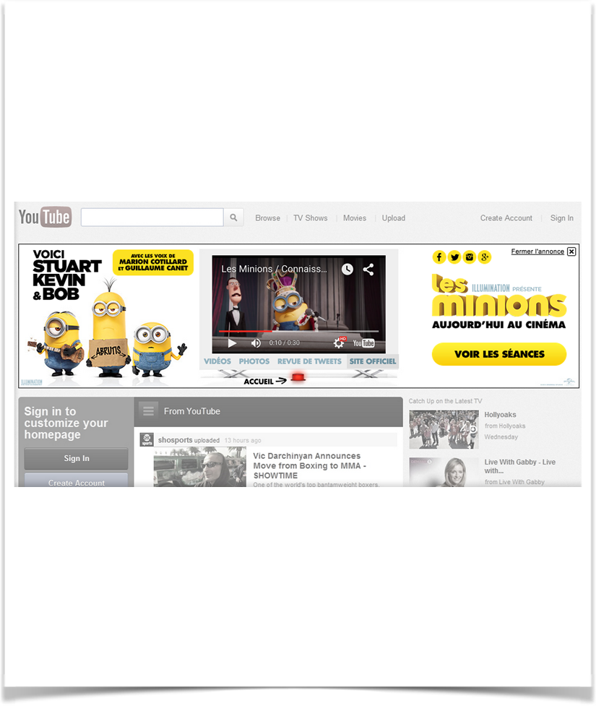
Anuncios Gráficos
Pueden ser estáticos (sin movimiento) o animados anuncios Rich Media (Lightbox) que pueden incluir animación en HTML5, texto, imágenes y combinaciones de estas para atraer al usuario
Pueden aparecer en determinados sitios de la Red de Display y en aplicaciones, no en sitios de búsqueda
Estos anuncios no se publicaran hasta que hayan sido revisados y aprobados con las políticas
Cree varios diseños, mida los resultados y quédese con los mejores
Incluya una URL visible que destaque

Slide 28

Anuncios para Móviles
Se recomienda utilizar palabras clave más cortas y generales
Puede tener diferentes ofertas para los anuncios en dispositivos móviles
Puede seleccionar a qué dispositivo móvil se quiere dirigir, marca, sistema operativo
Es importante tener una página de destino optimizada para móviles.

Slide 29
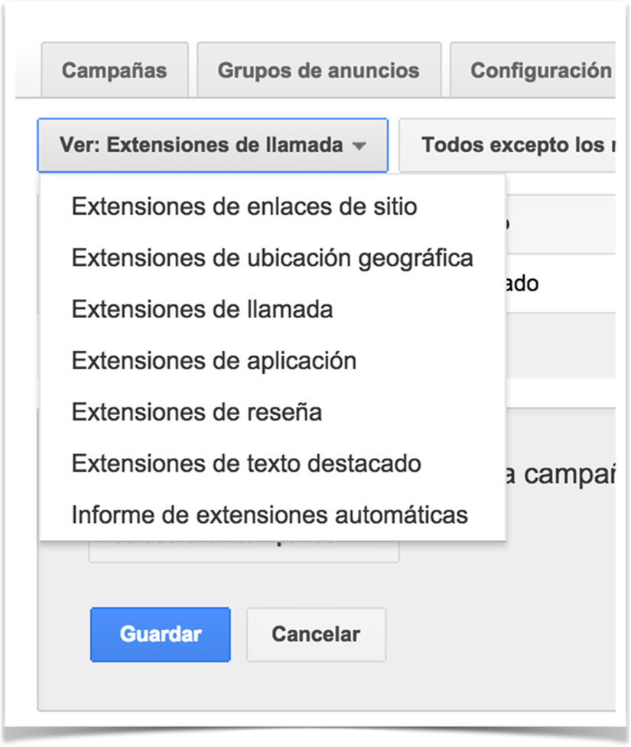
Extensiones
Las extensiones de enlaces de sitio le permiten incluir enlaces adicionales en los anuncios de texto estándar.
Puede colocar cualquier tipo de extensión a nivel campaña y grupo de anuncios, si se coloca en las dos se mostrará la de el grupo de anuncios.

Slide 30
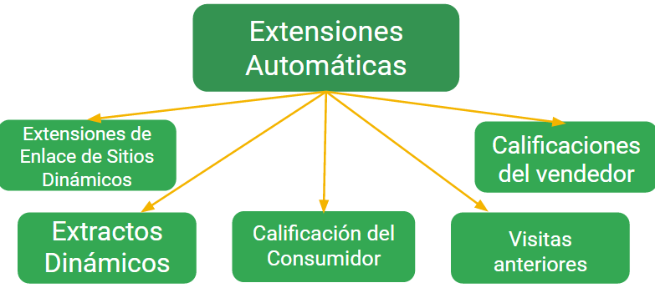
Extensiones Automáticas

Slide 31

Orientación por Palabra Clave
Puede aparecer en la red de búsqueda y display
En la red de búsqueda sus anuncios podrán mostrarse cuando un usuario ingrese alguna palabra clave en la búsqueda
En la Red de Display Google evalúa el contenido de las páginas y si este se relaciona con sus palabras clave, su anuncio podrá aparecer de manera automática, a esto se le llama Orientación Contextual

Slide 32
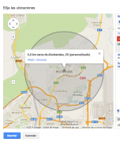
Orientación Geográfica
La orientación geográfica (o por distancia) de AdWords permite que sus anuncios aparezcan en las ubicaciones geográficas que usted especifique
Puede orientarse a:
Un país
Un grupo de países
Un estado
Un determinado radio

Slide 33

Orientación Contextual
La orientación contextual de AdWords permite hacer coincidir los anuncios con los sitios relevantes de la Red de Display mediante palabras clave o temas, entre otros parámetros.
El sistema de Google analiza el contenido de cada página web con el fin de determinar su tema principal.
A continuación, se establece una correlación con su anuncio con ayuda de:
  palabras clave y de los temas que haya elegido
  la segmentación por idioma y ubicación
  el historial reciente del visitante en cuestión

Slide 34

Orientación por Ubicación
Este método solo se puede utilizar en la Red de Display
Se elige un sitio, una categoría de sitios, una parte de un sitio, un video, un juego, un feed RSS o una aplicación a la cual orientar sus anuncios, a esto se le llama Ubicación Gestionada
También puede elegir sitios en los que no quiere que aparezca su anuncio
Esta orientación se maneja por cada grupo de anuncios
Remarketing: Muestra anuncios a los usuarios que ya visitaron su sitio web mientras navegan por otros sitios en la Red de Display.

Slide 35
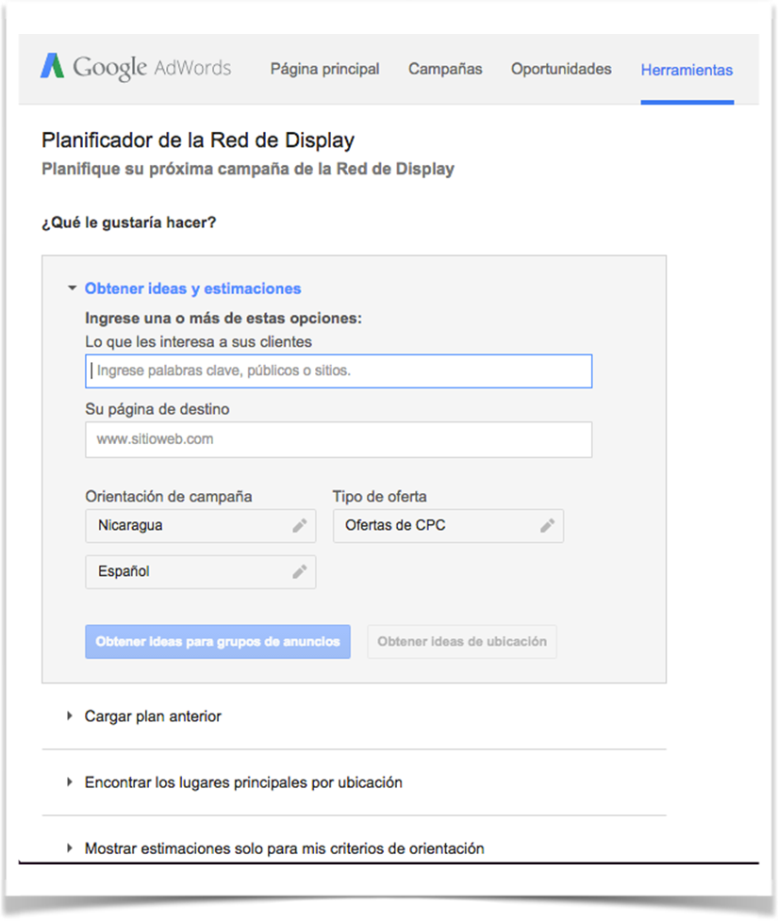
Planificador de la Red Display
Le ayudará a buscar ubicaciones para sus anuncios en función de tus palabras clave.
Puede utilizar el diagnóstico de ubicaciones para determinar si su anuncio de display se publica en una ubicación concreta

Slide 36
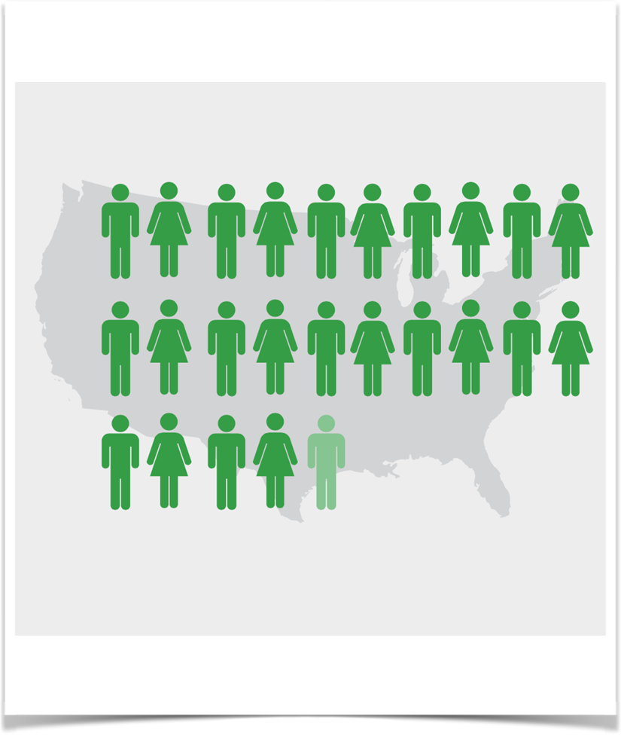
Palabras Clave
Palabras clave muy amplias pueden ser mostradas a un público amplio, sin que muchos estén interesados en el producto.
Palabras clave específicas aseguran que la poca cantidad de gente que ve el anuncio está interesada en lo que dice.
Agrupe las palabras clave por grupos de anuncios según su tema para ser relevantes con los anuncios de ese grupo.

Slide 37
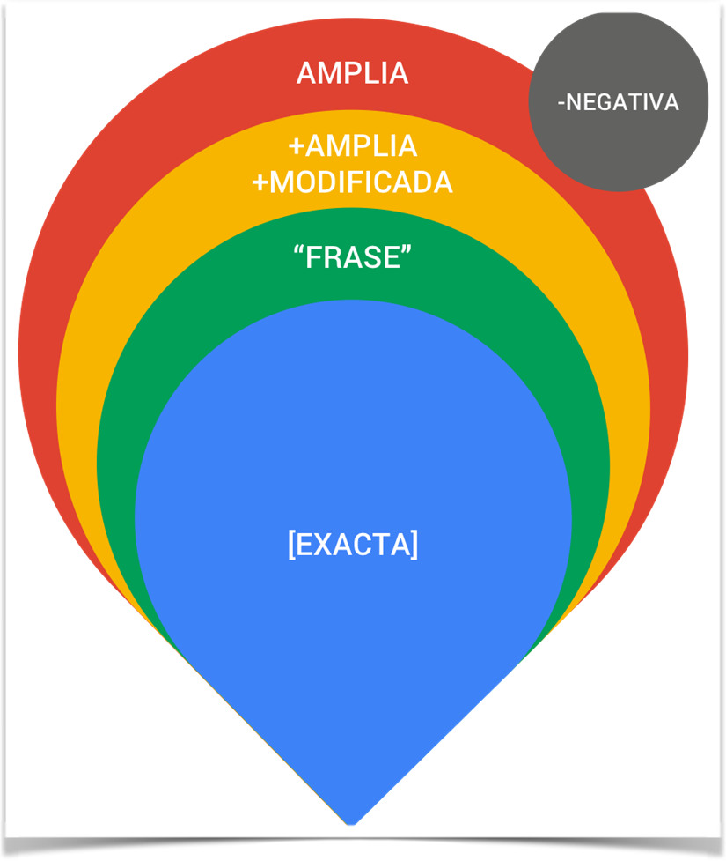
Tipos de Concordancia
Concordancia Amplia:
La mayor cobertura
Concordancia de Frase:
Grupo objetivo reducido
Concordancia Exacta:
Búsqueda muy específica
Concordancia Negativa:
Exclusión de las consultas de búsqueda irrelevantes

Slide 38
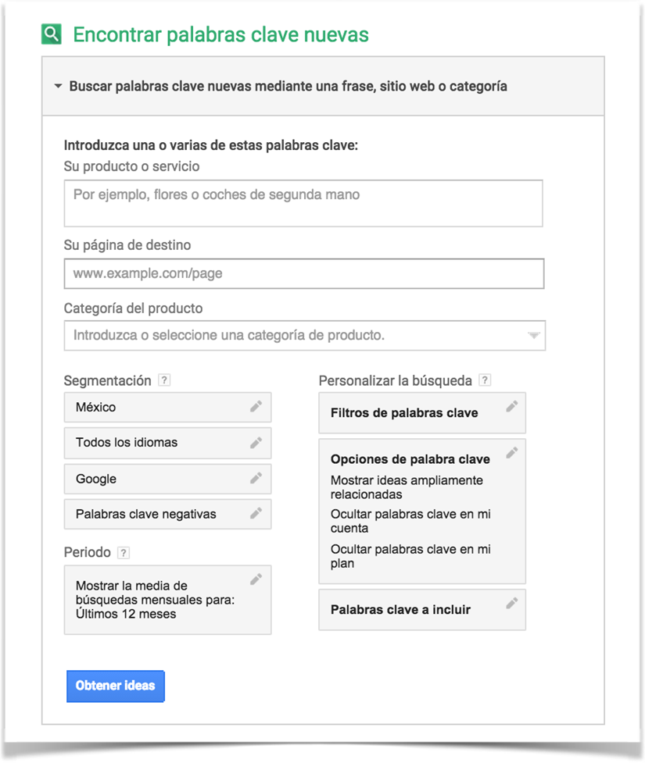
Planificador Keywords
Sirve para:
Buscar sugerencias de palabras clave y añadirlas
Buscar sugerencias de palabras clave negativas
Estimar el tráfico por palabra clave

Slide 39

Elementos Para Mostrar Anuncios
AdWords utilizará 3 elementos de manera jerárquica para decidir quién verá sus anuncios:
Término de búsqueda: Para mostrar los anuncios orientados a algún lugar se tiene en cuenta el término de búsqueda de un usuario
Idioma y dominio de Google: Para mostrar los anuncios orientados a algún lugar se tiene en cuenta el dominio de Google del usuario
Dirección IP: Para mostrar los anuncios orientados a algún lugar se tiene en cuenta la dirección IP del usuario

Slide 40
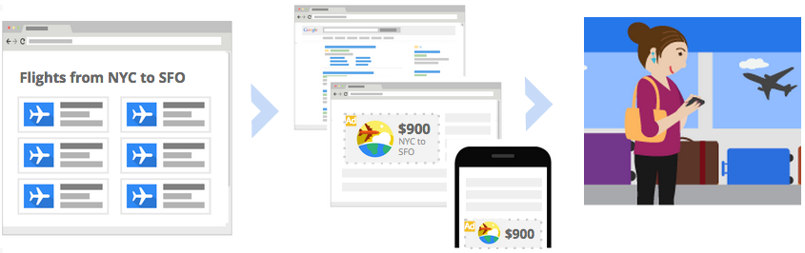
Remarketing
El remarketing le permite mostrar anuncios a los usuarios que visitaron su sitio web o utilizaron su aplicación para dispositivos móviles.
Por ejemplo, cuando los usuarios dejan su sitio web sin comprar nada, el remarketing le permite conectarse nuevamente con ellos y les muestra anuncios relevantes en sus diferentes dispositivos.

Slide 41
Momento Móvil

Slide 42

Definición Anuncios Móviles
Son los anuncios que aparecen en las aplicaciones de nuestros dispositivos móviles, celulares y tablets, y páginas web

Slide 43
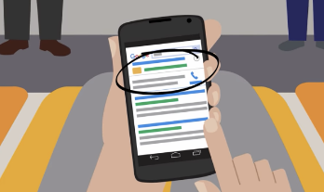
Ventajas Anuncios Móviles
Se muestran solo en dispositivos móviles y se deben crear específicamente para estos
Existen varios tipos de anuncios: solo llamada, promoción de aplicaciones, entre otros
Pueden aparecer en los resultados de búsqueda móvil, Youtube y páginas optimizadas
En función de la campaña, pueden tener formatos: texto, imágenes, video, aplicación, solo llamada, contenido digital

Slide 44
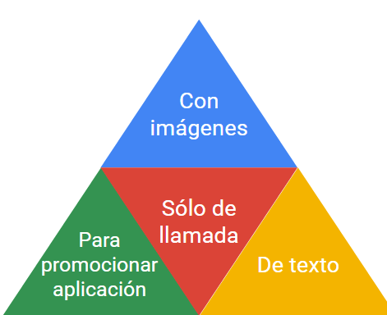
Cuales son los Anuncios Móviles

Slide 45
Medir y Optimizar el Rendimiento

Slide 46

Subastas
Proceso que se lleva a cabo con cada búsqueda realizada en Google y así definir los anuncios que se muestran de acuerdo a esa búsqueda y el orden en que aparecen en la página.
Una subasta se ejecuta cada vez que un usuario hace alguna búsqueda
Si el ranking del anuncio es igual entre dos anunciantes, el que tenga más o mejor rendimiento en sus extensiones aparecerá en mejor posición.

Slide 47
Subastas - Funcionamiento
Cuando un usuario hace una búsqueda, el sistema de Adwords encuentra todos los anuncios cuyas palabras clave concuerden con esta búsqueda.
De esos anuncios el sistema ignora los que no son aptos, como los segmentados a otro país o rechazados.
De los anuncios restantes, solo se muestran los que tengan un ranking del anuncio suficientemente alto.

Slide 48
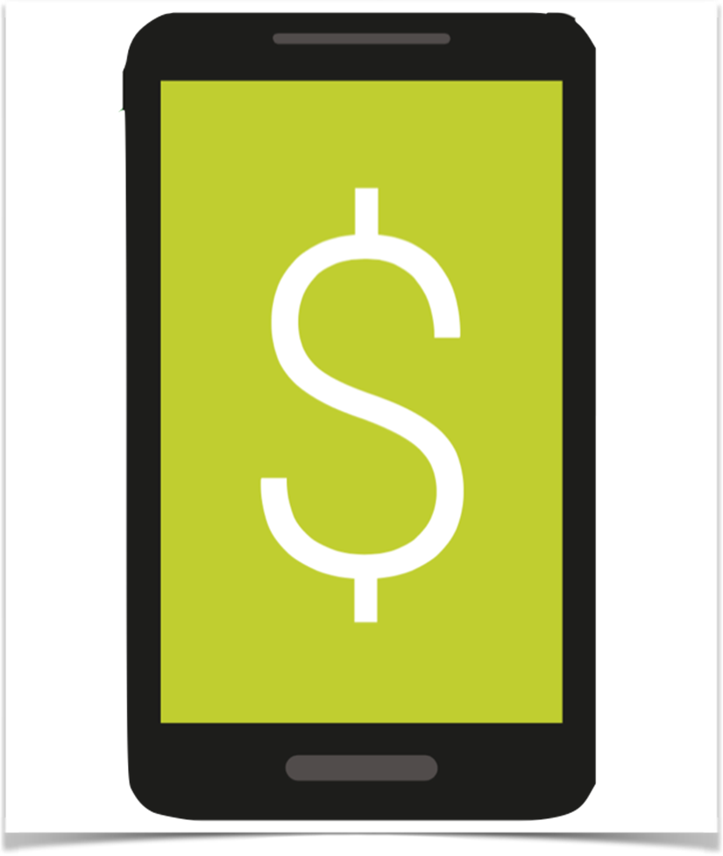
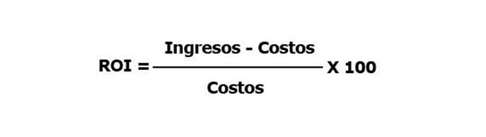
Oferta
La cantidad que está dispuesto a pagar por cada clic, por cada mil impresiones o por cada adquisición.
Una oferta eficaz tiene límite, ya que existen veces en las que subir la oferta no tiene un cambio significativo por el valor del tráfico disponible para las palabras clave que usted necesita
Su oferta tiene que basarse en el valor de su producto o servicio.

Slide 49
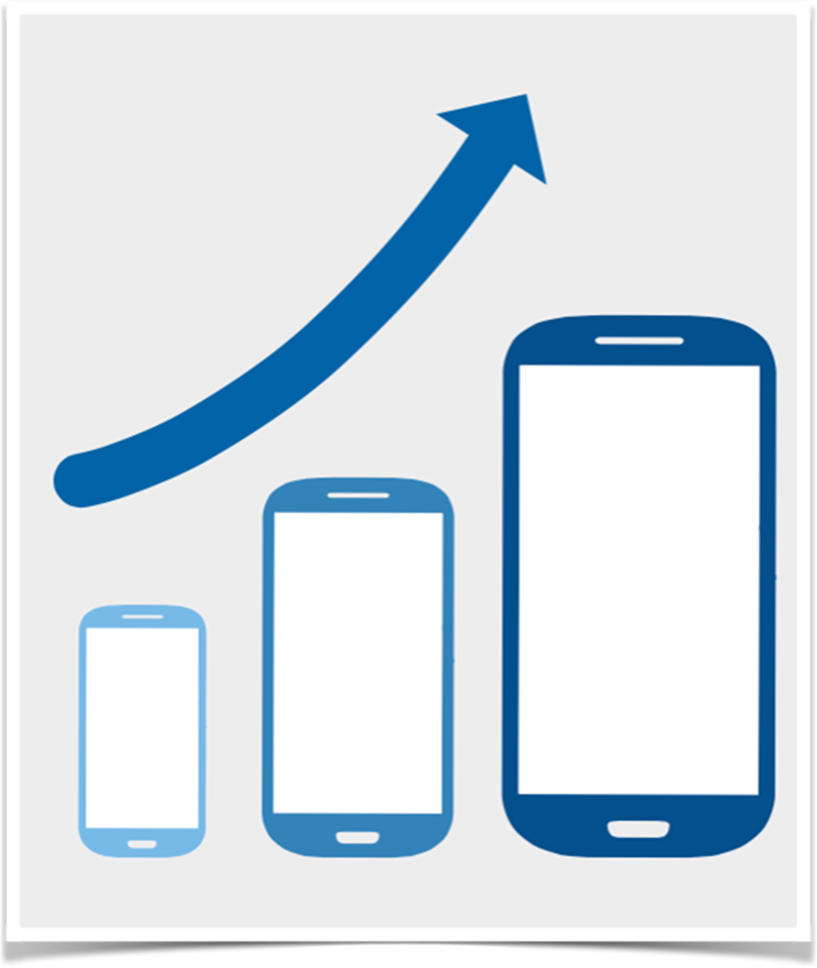
Ofertas CPC
Objetivo: Atraer tráfico hacia su sitio
Una oferta de CPC para cada grupo de anuncios o palabra clave de la campaña.
Pagará únicamente cuando alguien haga clic en su anuncio.
Existen dos tipos:
  CPC automático
  CPC manual

Slide 50

Ofertas CPM
Objetivo: Branding y visibilidad
Un anuncio de CPM siempre ocupa todo el espacio publicitario, además de que el contenido del anuncio puede ser más enriquecedor.
Cuando los anuncios de CPC y de CPM compiten entre ellos en la misma subasta de la Red de Display, el sistema de AdWords convierte el CPC en CPM efectivo, o eCPM, para compararlos y clasificarlos.

Slide 51

CPA
Objetivo: acción específica en el sitio
El CPA máximo es lo máximo que está dispuesto a pagar por una conversión
Utiliza el historial de la campaña para determinar la oferta de coste por clic (CPC) óptima.
Clics convertidos informa todos los clics en anuncios de AdWords que generaron una o más conversiones.

Slide 52

CPA
Requisitos:
Habilitar el seguimiento de conversiones de AdWords.
Haber recibido, por lo menos, 15 conversiones en los últimos 30 días.
Recibir un porcentaje de conversiones similar durante al menos unos días.
El CPA utiliza el historial de la campaña para determinar la oferta más óptima y así generar más conversiones.

Slide 53

CPV
Se refiere a costo por visualización
Método de ofertas por el que se paga cada vez que se reproduce su vídeo.
Establece las ofertas de CPV e indica cuánto desea pagar por cada reproducción de vídeo
Se utiliza en los anuncios de video True View

Slide 54

ECPC
El coste por clic mejorado (ECPC) utiliza la oferta manual que nosotros mismos configuramos y sobre ella aumenta o disminuye 30% de manera automática.

Slide 55
Estrategia de Ofertas Flexibles
Maximizar clics
Ubicación orientada en la página de búsqueda: Ajusta las ofertas automáticamente para que sus anuncios se publiquen en la parte superior de la página o en la primera página de los resultados de la búsqueda.
Retorno de la inversión publicitaria (ROAS) objetivo: Ajusta las ofertas de forma automática para maximizar el valor de conversión, al mismo tiempo que intenta alcanzar un retorno de la inversión publicitaria promedio.
Porcentaje de ranking superior objetivo: Aumenta o disminuye las ofertas de forma automática para que sus anuncios alcancen un ranking superior que el de los anuncios de otro dominio.

Slide 56
Presupuesto Diario
El saldo límite que estás dispuesto a pagar diariamente.
Cuando alcanzamos el presupuesto diario, nos mostramos con menos frecuencia.
Se puede cambiar en cualquier momento ya que en internet el tráfico es muy cambiante.
Aunque sus costos reales pueden variar, su presupuesto diario determina un límite respecto de qué importe puede acumular en concepto de costos durante la cantidad promedio de días en un mes (30.4).
Si este presupuesto se alcanza regularmente, probablemente estemos perdiendo impresiones potenciales

Slide 57
Estadísticas de la Subastas
Utilice el Informe de estadísticas de la subasta para comparar su rendimiento con el de otros anunciantes que participan en las mismas subastas que usted.
Puede ver con cuánta frecuencia sus anuncios poseen una clasificación superior en los resultados de la búsqueda en comparación con los de otros anunciantes, y cómo su porcentaje de las posibles impresiones se compara con el de ellos.
Este informe le mostrará dónde está teniendo éxito y dónde puede estar perdiendo oportunidades para mejorar el rendimiento.
Le recomendamos que considere utilizar este informe para identificar competidores importantes en la subasta o comparar su rendimiento con respecto a otros competidores.

Slide 58
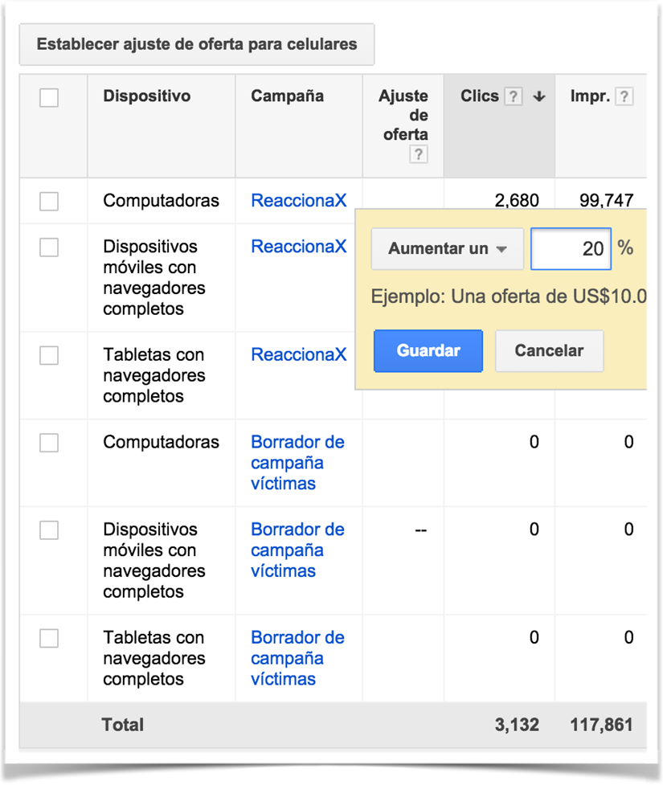
Multiplicador de ofertas
Puede utilizar el multiplicador de ofertas para ofertar más en algún momento
  Ciertas horas del día
  Ciertos días de la semana
  Ciertas ubicaciones
  Ciertos grupos demográficos
  Ciertos dispositivos

Slide 59
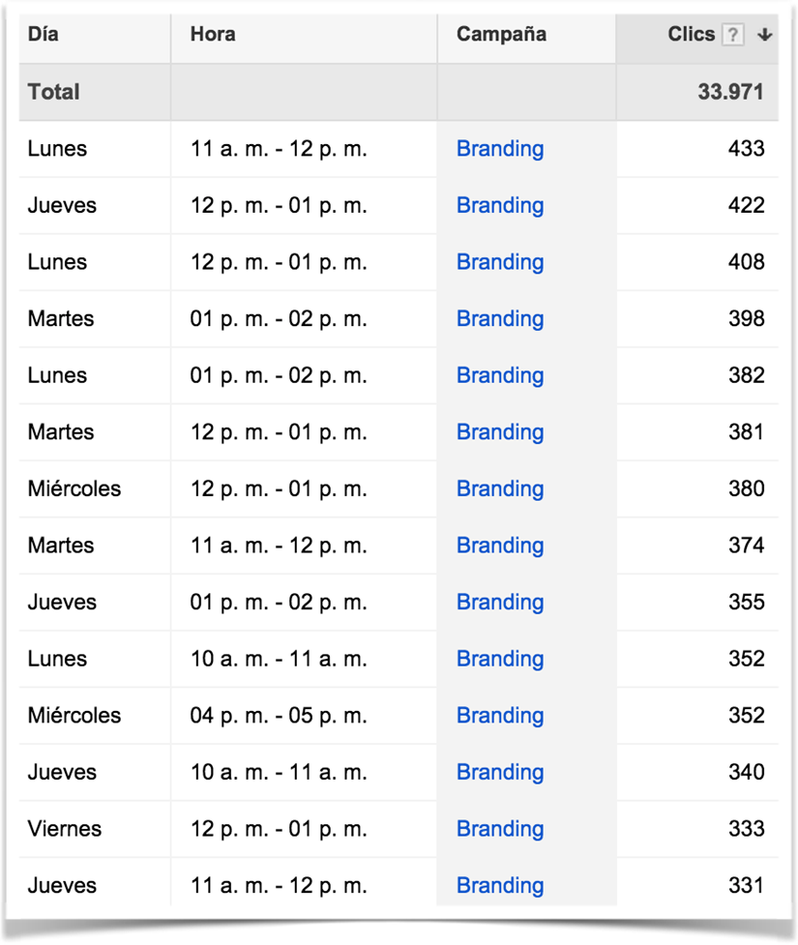
Programación de Anuncios
Usted puede programar que un anuncio se publique en una fecha determinada y se deje de publicar en otra
Puede también seleccionar los días y las horas en la semana en las cuales usted quiere que su anuncio se publique.

Slide 60
Nivel de Calidad
Es una estimación de la calidad de los anuncios, palabras clave y página de destino.
Los anuncios de mejor calidad contribuyen a la reducción de los precios y mejora la posición de los anuncios

Slide 61
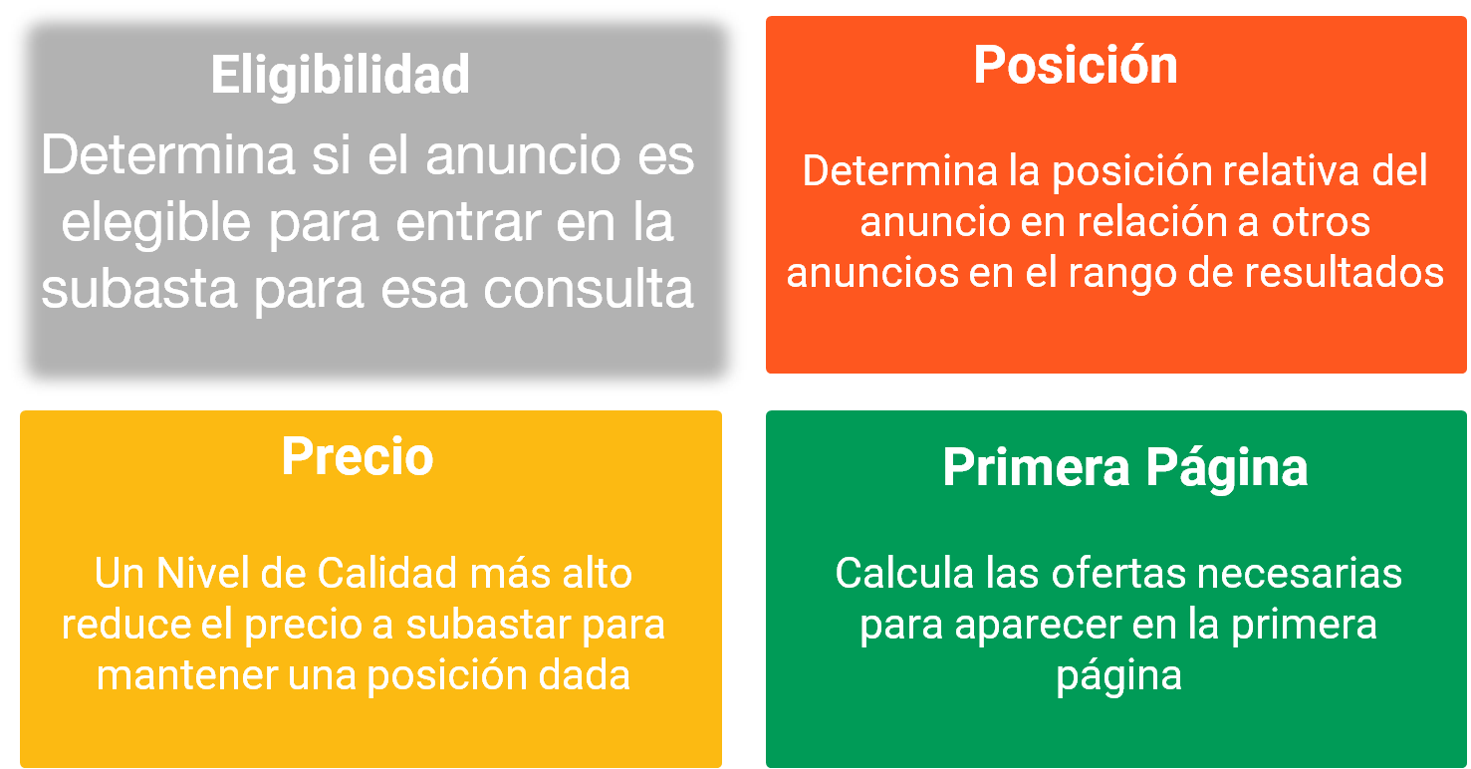
Cómo Afecta el Nivel de Calidad

Slide 62
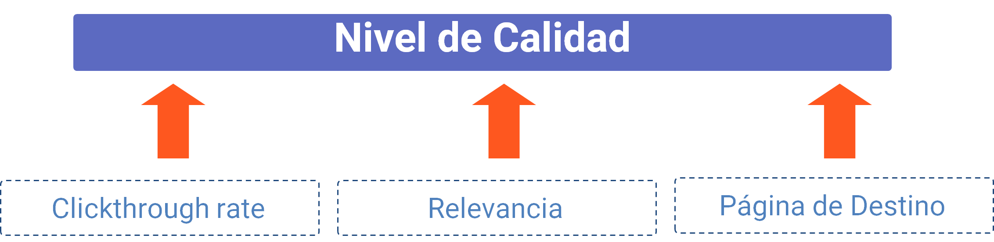
Cómo se Determina el Nivel de Calidad

Slide 63
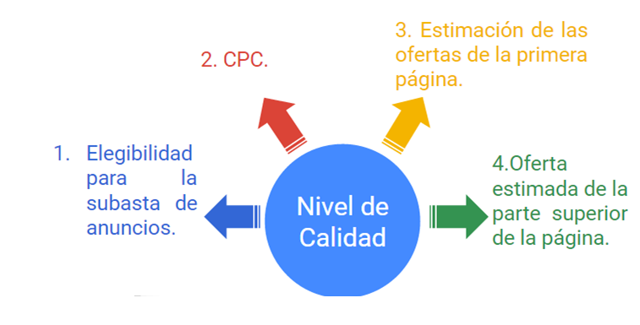
Factores del Nivel de Calidad

Slide 64
Google Display

Slide 65

Para que Sirve?
Para ampliar la campaña a fin de que también llegue a los clientes con un alto potencial que todavía no buscan su marca o productos, pero les atrae el contenido online específicamente relacionado con su área de negocio.
La red de display ofrece una red en expansión con diversos sitios
Lo primero que tiene que hacer es crear una campaña para esta red o habilitar la red de display de sus demás campañas

Slide 66

Inventario
AdSense: Fuente principal de inventario en la Red de Display de Google, publican anuncios de texto, display y video en sus sitios.
  Los editores determinan el tipo y el tamaño de los anuncios que desean permitir en su sitio.
DoubleClick Ad Exchange: Parte del inventario de DoubleClick Ad Exchange también se integra en la Red de Display de Google

Slide 67

Formatos de Anuncios
En esta red existen 4 tipos de anuncios:
Gráficos
Video
Rich Media
Texto

Slide 68
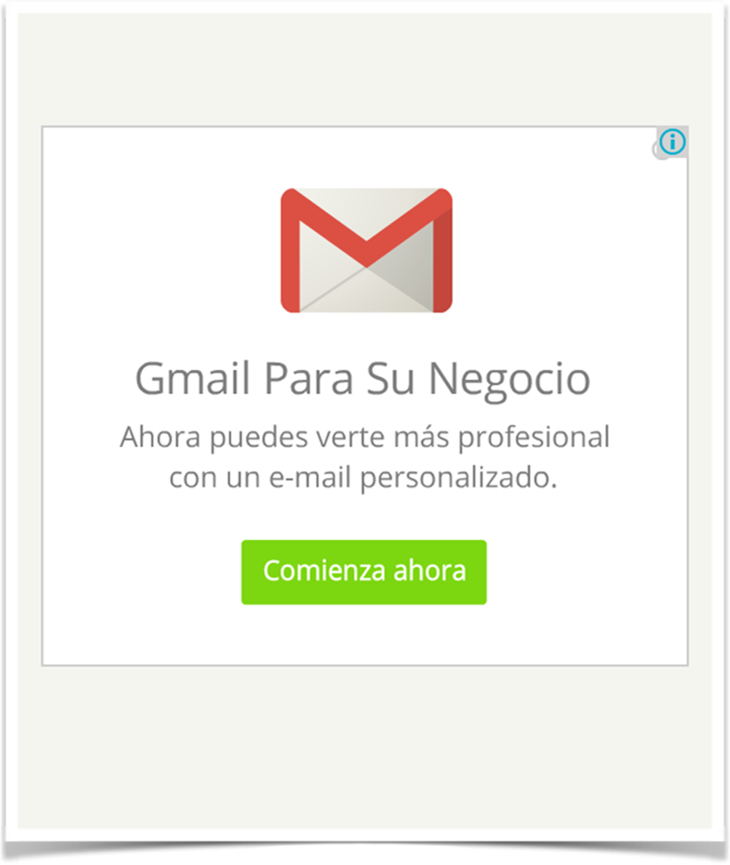
Anuncios Gráficos
Pueden ser estáticos (sin movimiento) o animados.
Puede crear y subir sus propios anuncios gráficos o usar el Creador de anuncios de display de AdWords para crearlos

Slide 69
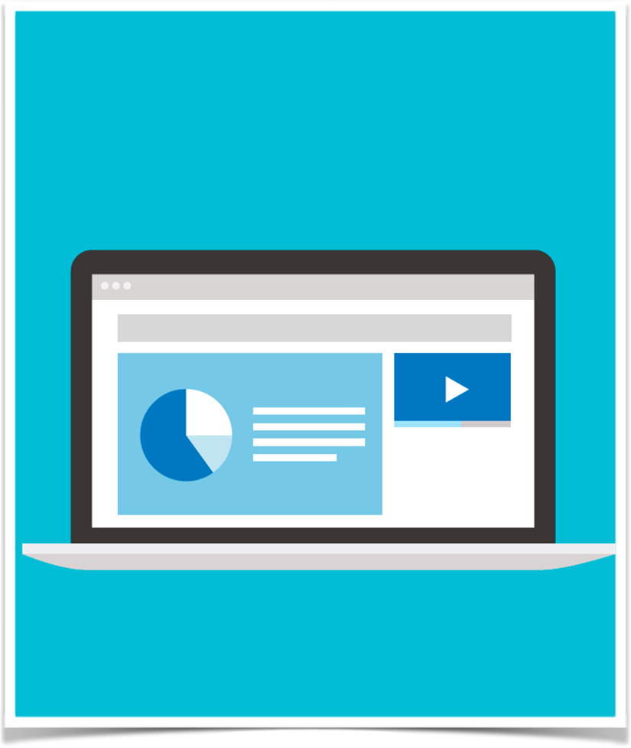
Anuncios de Video
Anuncio de vídeo de YouTube de reproducción por clic
Anuncio de vídeo de YouTube de reproducción automática
Anuncio de vídeo de YouTube de reproducción por clic expandible

Slide 70
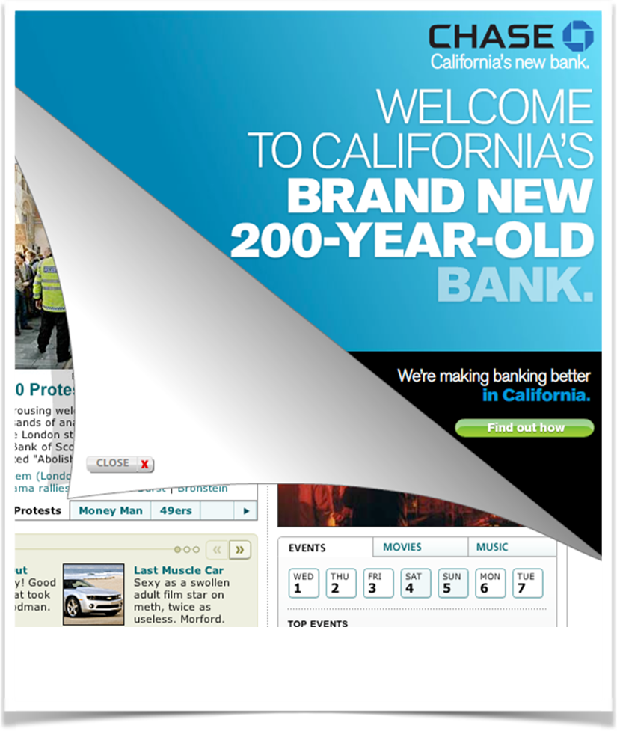
Anuncios Rich Media
Permiten atraer de forma más activa a los usuarios web que los formatos de texto o de display.
Los anuncios Rich Media incluyen anuncios de video, anuncios de animación HTML5 y anuncios que combinan texto, contenido animado y diseños.
Se pueden crear fácilmente con el Creador de anuncios de display de AdWords o se pueden usar activos de rich media a través de un servidor de anuncios de terceros.

Slide 71
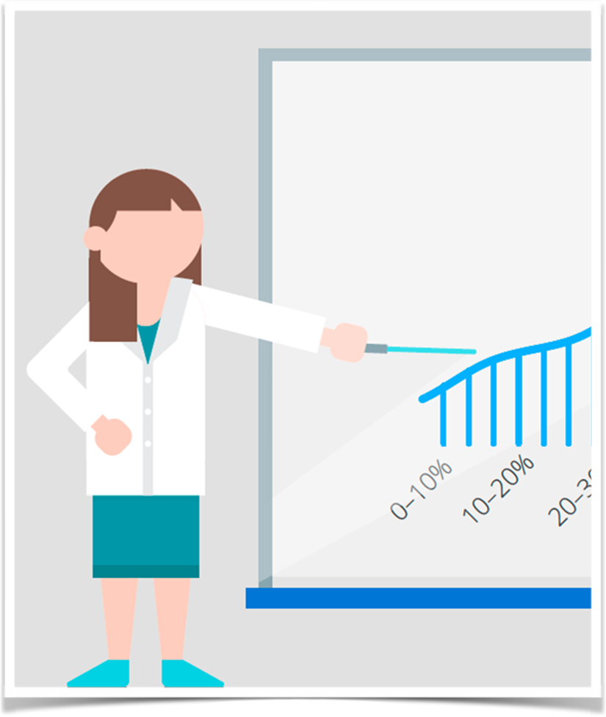
Planificación de Campañas
Existen 5 etapas principales:
Identificar los objetivos
Buscar el público objetivo
Crear el anuncio de display personalizado
Configurar las ofertas y el presupuesto
Comprender el rendimiento de las herramientas y las funciones de administración

Slide 72

Ofertas y Presupuestos
En la Red de Display cada anuncio es una subasta.
Se oferta el importe máximo que está dispuesto a pagar por un clic o una impresión:
CPC
CPM

Slide 73
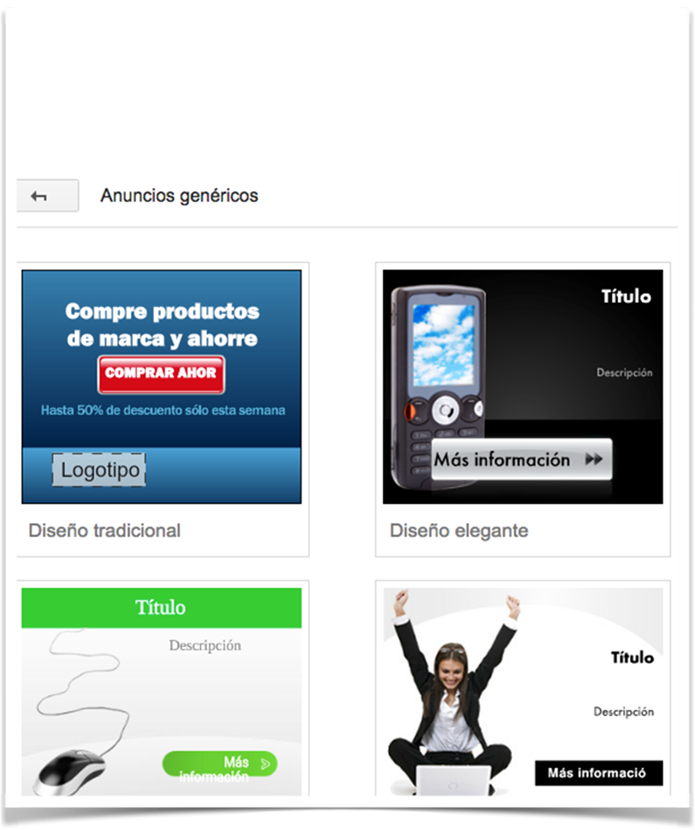
Creador de Anuncios de Display
Herramienta que le ayuda a crear y editar anuncios de display fácilmente
Puede subir imágenes simples o subir su propio video , o utilizar las plantillas.
Puede seleccionar los tamaños en los cuales desea que se cree su anuncio
Una vez creado el anuncio, podrá cambiar el contenido (imágenes, texto, etc.).
Los cambios en el contenido del anuncio se aplicarán a todos los tamaños de anuncio existentes para él.

Slide 74

Políticas Anuncios de Display
Las políticas de contenido de Google para anuncios de texto AdWords también se aplican a los anuncios de display de AdWords.
Evitar disposiciones de anuncios no convencionales, como una imagen que aparece de lado, que se repite o que imita funciones informáticas.
Las animaciones demasiado largas o los anuncios con fondos estroboscópicos serán rechazados.

Slide 75
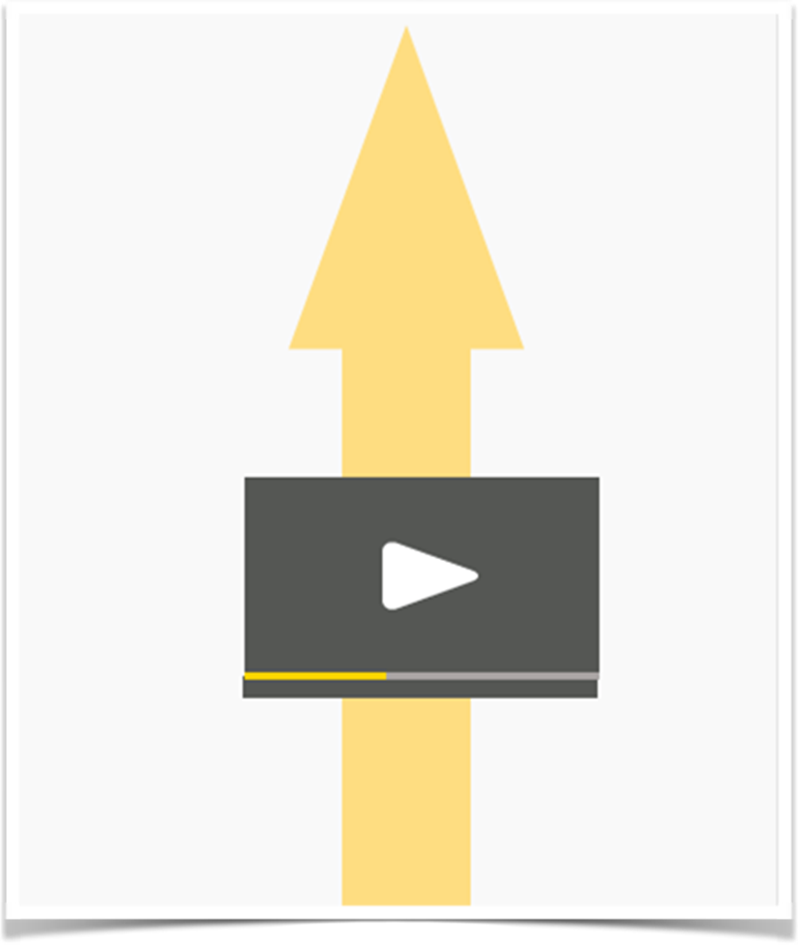
Nivel de Calidad
Cuando usamos la oferta de CPM, este se mide así:
La relevancia del anuncio y las palabras clave del grupo de anuncios con respecto a la página de la Red de Display,
El historial de rendimiento del anuncio en una página de la Red de Display y páginas similares
La calidad de la página de destino de su anuncio.(Carga rápida de la página)
Este nivel va a determinar si su anuncio es o no apto para participar en la subasta

Slide 76
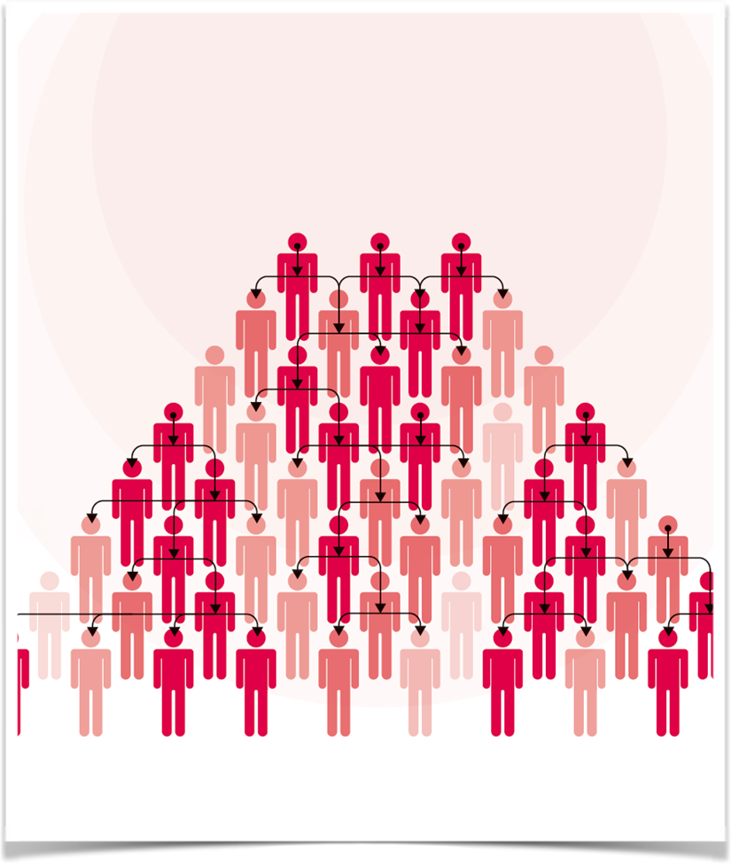
Alcance y Frecuencia
Alcance o cobertura: La cantidad de usuarios expuestos a un anuncio.
Frecuencia: La cantidad media de veces en que un usuario ha estado expuesto a un anuncio en un periodo de tiempo.
Estas métricas deben de ser tomadas en cuenta si nuestro objetivo es el branding.

Slide 77
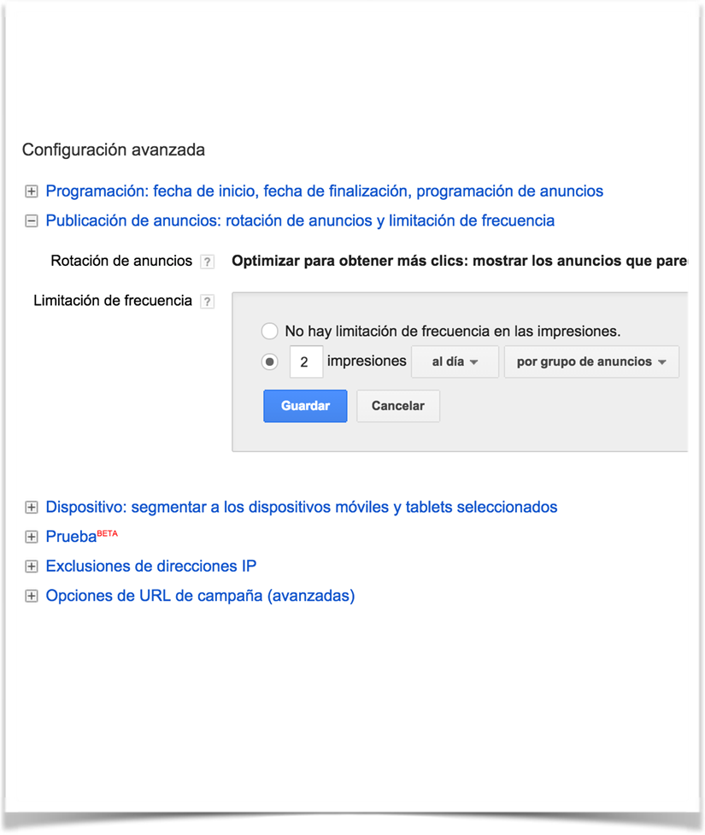
Limitación de Frecuencia
Es una función que restringe el número de veces que los anuncios se muestran a una misma persona en la Red de Display.
Estará restringiendo el número de impresiones permitidas al día, a la semana o al mes para un solo usuario. Además, puede elegir si aplicar el límite por anuncio, grupo de anuncios o campaña.

Slide 78
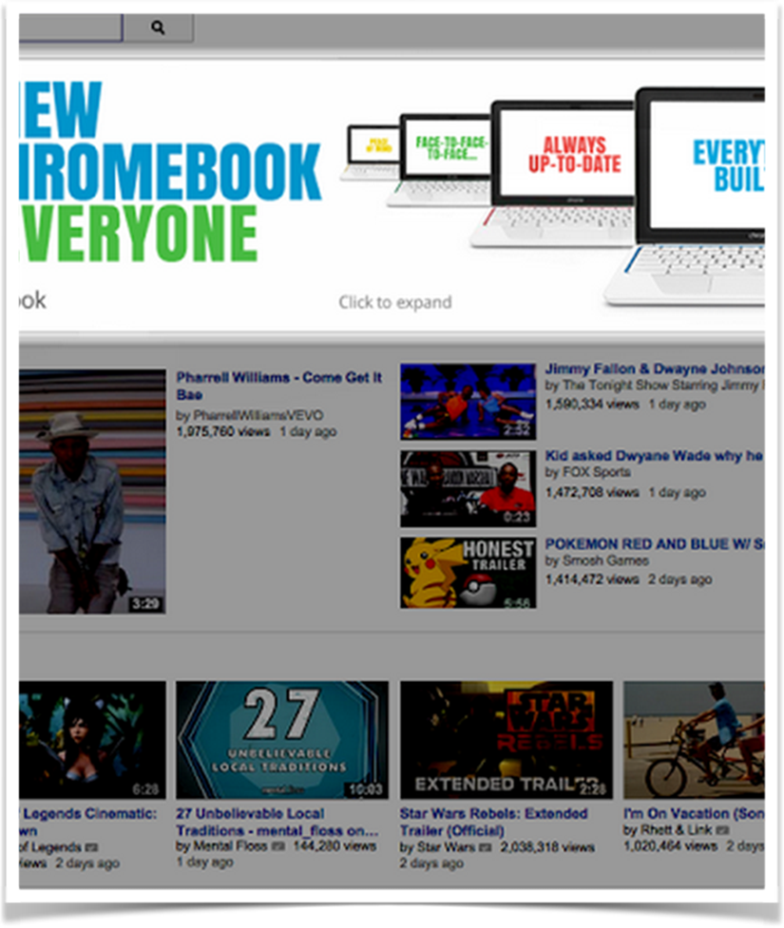
YouTube
Especiales:
Masthead de la página principal y expandible Únicamente en reserva. Puede llevar una etiqueta para remarketing
Rich Media
Activos de video
Estándar in-stream: Se le cobrará si el usuario llega a ver hasta el segundo 30 del video o hasta el final del video, se contabiliza como una visualización. Se publican en páginas de visualización de YouTube.
Pueden incluir un banner complementario
TrueView: No tiene ningún límite de duración. El usuario puede saltarse el anuncio al cabo de cinco segundos.

Slide 79
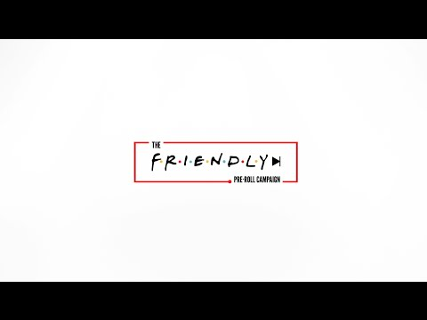
YouTube

Slide 80

YouTube
Bumper Ads: Max 6 seg
Unskippable: Max 15 seg

Slide 81
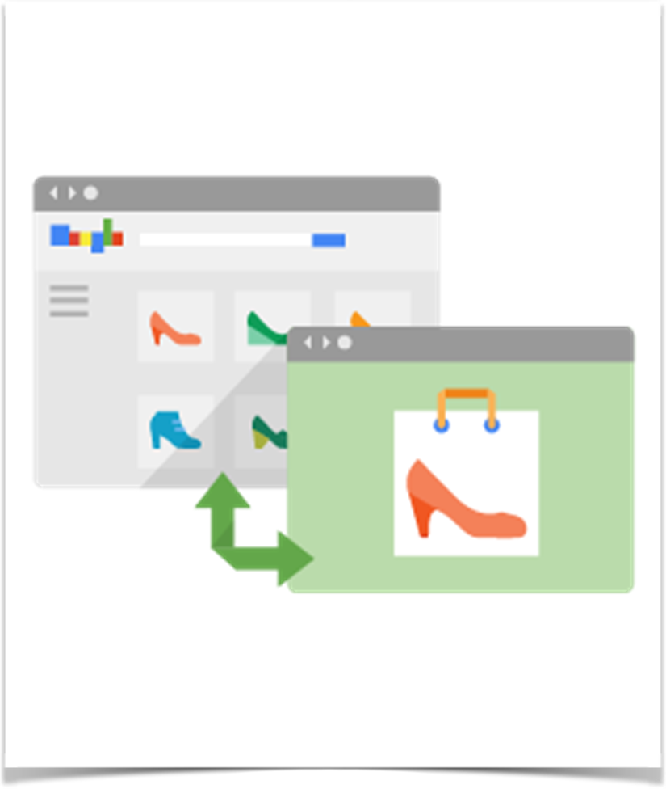
Merchant Center - Shopping
Google Merchant Center es una herramienta que permite subir datos de tienda y de producto a Google y ponerlos a disposición de Google Shopping.
A partir de los datos que tengamos ahí, se crearán anuncios de ficha de producto.

Slide 82
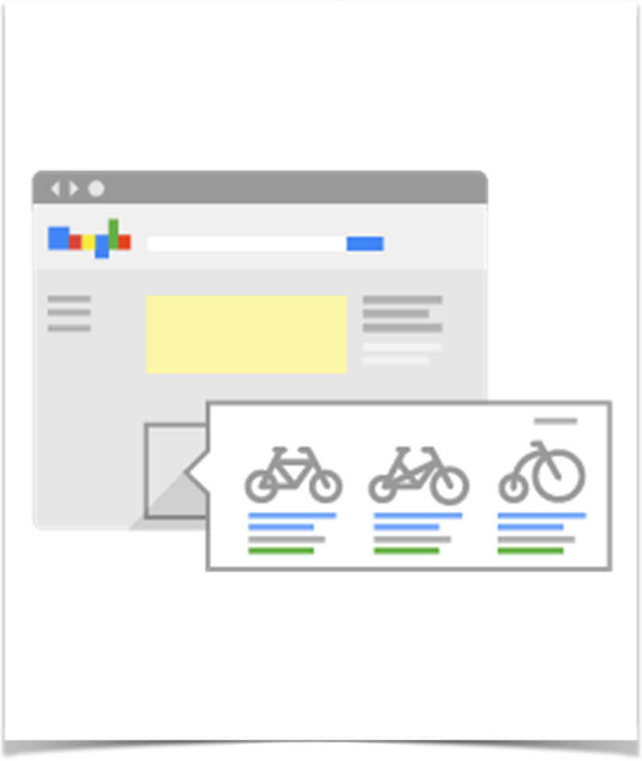
Merchant Center - Shopping
Al enlazar sus cuentas de Google AdWords y de Merchant Center, podrá mostrar sus productos directamente a los usuarios mediante anuncios de ficha de producto.
Estos anuncios nos ayudan a promocionar nuestros productos online en tablets, teléfonos o computadoras.
En cada campaña seleccionaremos los países destino, estos son en los que se pueden vender y enviar productos

Slide 83
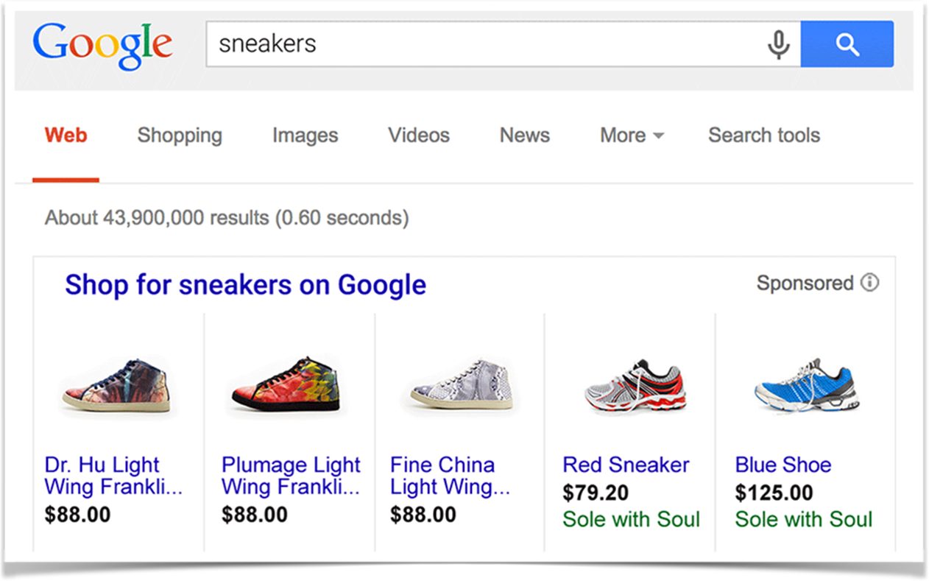
Shopping
Google Shopping permite a los compradores encontrar rápida y fácilmente las fichas de sus productos en Google.
Le ayuda a llegar a los compradores cuando buscan artículos que quieren adquirir en Google.
Podemos vender productos, mas no servicios.

Slide 84
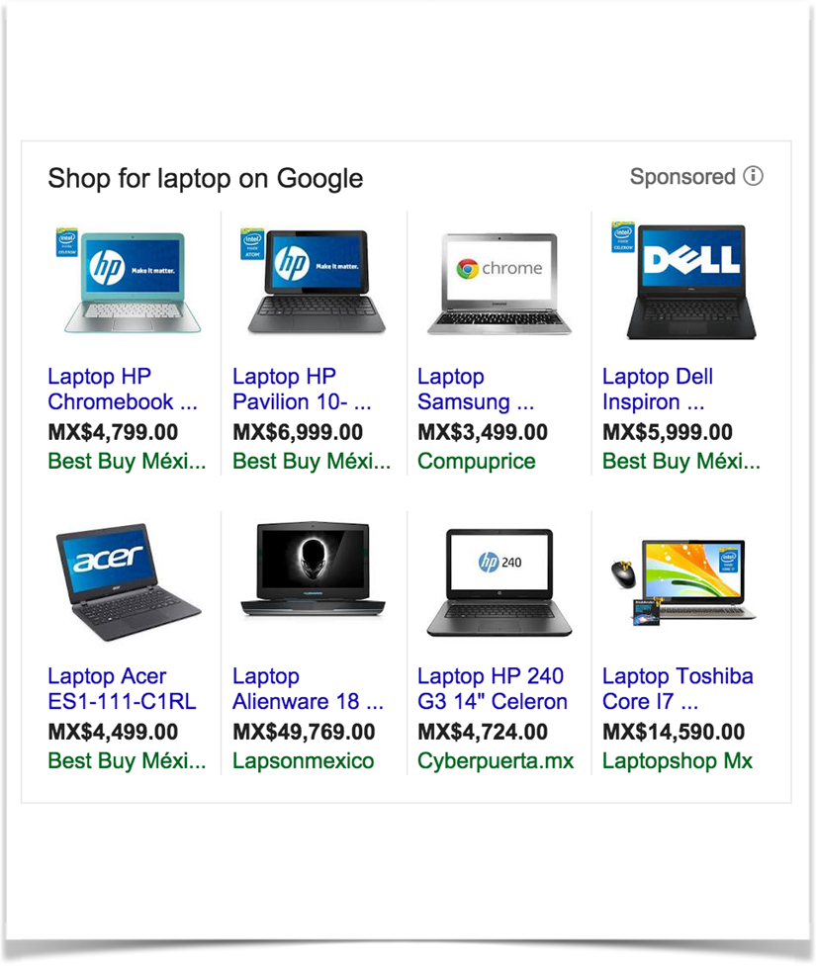
Shopping
Los anuncios de ficha de producto le permiten incluir:
  imagen
  título
  precio
  mensaje promocional
  nombre de su tienda o empresa sin necesidad de crear un anuncio por cada producto que ponga a la venta.
Muestra un conjunto de productos relevantes para una determinada búsqueda dentro de su propio recuadro en Búsqueda de Google.

Slide 85
Analytics

Slide 86
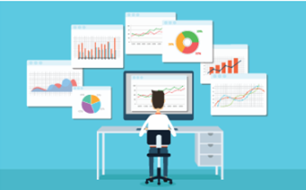
Google Analytics y Adwords
El vincular las cuentas de Google Analytics con Adwords, nos permite analizar la actividad de los usuarios en el sitio web y determinar cuales acciones realizadas generan valor para el negocio
Importa objetivos y transacciones como conversiones
Crear listas de remarketing en Analytics para usar en pauta de públicos específicos en adwords

Slide 87

Informes Adwords
Informes personalizables, sobre temas específicos que permiten identificar tendencias durante semanas meses o años:
Informes de rendimiento de palabras clave, de los anuncios,de la página de destino, de los grupos de anuncios, de las campañas, de la cuenta, geográfico, de los términos de búsqueda, anuncios dinámicos, por etiqueta, por tiempo y de la subasta.

Slide 88

Informes de Atribución
Muestran las rutas que siguen los clientes para realizar una conversión y atribuye la conversión a diferentes anuncios, clics y factores durante todo el proceso.

Slide 89

Conversiones
Las conversiones son acciones de valor que generan los usuarios en el sitio web, cómo comprar, descargar o hacer una llamada.
Conversiones Post Impresión
Conversiones Post Clic

Slide 90

Tipos de Seguimiento de Conversiones
Conversiones: Informa todas las conversiones realizadas en la ventana de conversión elegida, después de un clic
Clics Convertidos: Contabiliza cuantos clics generan una o varias conversiones del mismo tipo

Slide 91

Seguimiento de Conversiones
Si tenemos varias cuentas de Adwords, podemos realizar un seguimiento de conversiones en todas las cuentas, con un único fragmento de código de conversión

Slide 92

API Google Adwords
Permite a los programadores crear aplicaciones que interactúen directamente con el servidor de Google Adwords. Usos
Administrar campañas
Automatizar informes
Desarrollar herramientas y aplicaciones
Realizar cambios dinámicos en cuentas de Adwords a escala
Generar palabras clave, texto del anuncio, página de destino e informes

Slide 93
Gracias!

Slide 94

Contenidos
Comprender el valor de la publicidad en línea
Configurar una campaña de AdWords
Medir y Optimizar el rendimiento
Google Display Network
Google Analytics

